Slide 1
Modelagem de dados
Fábio Corrêa
Senac Vila Prudente

Slide 2
Modelagem de dados
Modelagem de dados é o ato de explorar estruturas orientadas a dados.
A modelagem de dados consiste na Analise e Planejamento dos Dados que irão compor o Banco.

Slide 3
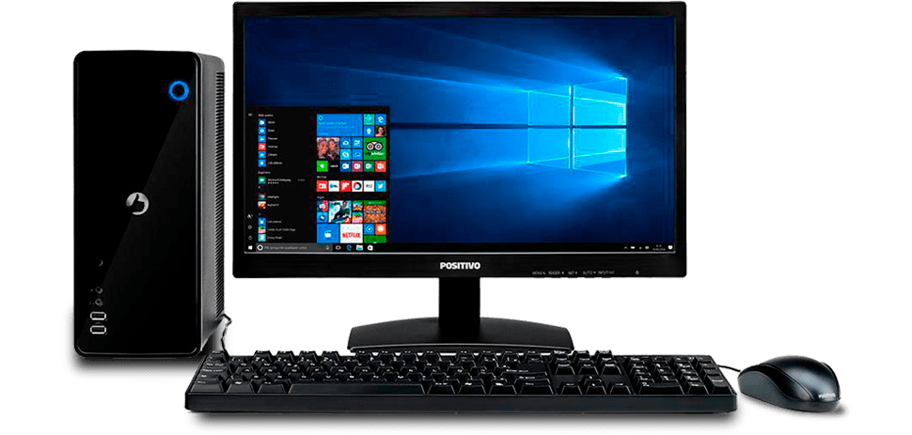


Sistema de Banco de Dados
É um sistema de manutenção de registros por computador envolvendo quatro componentes principais:
Dados,
Hardware,
Software,
Usuários.
Hardware
e software
Banco
de dados
Usuários

Slide 4
Sistema de Banco de Dados
O sistema de banco de dados pode ser considerado como uma sala de arquivos eletrônica. Existe uma série de métodos , técnicas e ferramentas que visam sistematizar o desenvolvimento de banco de dados.

Slide 5
Banco de Dados X SGBD
Banco de Dados
Se trata de uma coleção de informações que se relacionam de modo que criem algum sentido, isto é, é uma estrutura bem organizada de dados que permite a extração de informações. Exemplos:
Lista telefônica,
Cadastro de produtos,
Cadastro de livros de uma biblioteca.

Slide 6
Banco de Dados X SGBD
SGBD – Sistema de Gerenciamento de Banco de Dados
É um software com recursos específicos para facilitar a manipulação das informações dos dados e o desenvolvimento de programas aplicativos.
Também pode-se dizer que é uma coleção de programas que permite que usuários criem e mantenham bancos de dados. Exemplos:
MS SQL Server,
Oracle,
IBM DB2,
MySQL,
PostgreSQL.

Slide 7
SGBD
Características de um SGBD
Controle de redundâncias,
Compartilhamento de dados,
Controle de acesso,
Interfaceamento,
Esquematização,
Controle de integridade,
Backup.

Slide 8
SGBD
Controle de redundâncias
A redundância consiste no armazenamento de uma mesma informação em locais diferentes, provocando inconsistências. Em um Banco de dados as informações só se encontram armazenadas em um único local, não existindo duplicação descontrolada dos dados. Quando existem replicações dos dados, estas são decorrentes do processo de armazenagem típica do ambiente Cliente-Servidor, totalmente sob controle do Banco de dados.

Slide 9
SGBD
Compartilhamento de dados
O SGBD deve permitir acesso simultâneo para os usuários acessarem ao mesmo tempo o banco de dados. Sendo assim os dados sempre tem que estar armazenados em um único banco de dados.

Slide 10

SGBD
Controle de acesso
O SGBD deve dispor de recursos que possibilitem selecionar a autoridade de cada usuário. Assim um usuário poderá realizar qualquer tipo de acesso, outros poderão ler alguns dados e atualizar outros e outros ainda poderão somente acessar um conjunto restrito de dados para escrita e leitura.

Slide 11
SGBD
Interfaceamento
Um Banco de dados deverá disponibilizar formas de acesso gráfico, em linguagem natural, em SQL ou ainda via menus de acesso, não sendo uma “caixa-preta” somente sendo passível de ser acessada por aplicações.

Slide 12
SGBD
Esquematização
Um Banco de dados deverá fornecer mecanismos que possibilitem a compreensão do relacionamento existente entre as tabelas e de sua eventual manutenção.

Slide 13
SGBD
Controle de integridade
Um Banco de dados deverá impedir que aplicações ou acessos pelas interfaces possa comprometer a integridade dos dados.

Slide 14
SGBD
Backup
O SGBD deverá apresentar facilidade para recuperar falhas de hardware e software, através da existência de arquivos de “pré-imagem” ou de outros recursos automáticos, exigindo minimamente a intervenção de pessoal técnico.

Slide 15
Linguagens de SGBD
O SGBD deve oferecer linguagens e interfaces apropriadas para cada categoria de usuários.
Podemos destacar também dois tipos de linguagens:
Linguagem de Definição de Dados (DDL)
Linguagem de Manipulação de Dados (DML)

Slide 16
Linguagens de Definição de Dados (DDL)
Esta linguagem é utilizada para permitir especificar o esquema do banco de dados, através de um conjunto de definições de dados.
A compilação dos comandos em DDL é armazenada no dicionário de dados (metadados).

Slide 17
Linguagens de Manipulação de Dados (DML)
Esta linguagem permite ao usuário acessar ou manipular os dados, vendo-os da forma como são definidos no nível de abstração mais alto do modelo de dados utilizado.
Uma consulta “query” é um comando que requisita uma recuperação de informação. A parte de uma DML que envolve recuperação de informação é chamada linguagem de consulta.

Slide 18
Sobre as linguagens SQL, DDL e DML
Mais a frente falaremos sobre as linguagens SQL, DDL e DML.
SQL Language
DDL CREATE ALTER DROP
DML SELECT INSERT UPDATE DELETE

Slide 19
Projeto de Banco de Dados
O projeto de Banco de Dados se dá em duas fases:
Modelo conceitual
Modelo lógico

Slide 20
Modelo conceitual
É a descrição do BD de maneira independente ao SGBD, ou seja, define quais os dados que aparecerão no BD, mas sem se importar com a implementação que se dará ao BD.
Uma das técnicas mais utilizadas dentre os profissionais da área é a abordagem entidade-relacionamento (ER), onde o modelo é representado graficamente através do diagrama entidade-relacionamento (DER).

Slide 21
Modelo conceitual
Id_cliente
Id_conta
Id_cliente
agencia
nome
email
fone
numero
tipo
1
n
Cliente
Possui
Conta
Diagrama de Entidade e Relacionamento - DER

Slide 22
Modelo lógico
Descreve o BD no nível do SGBD, ou seja, depende do tipo particular de SGBD que será usado. Não podemos confundir com o Software que será usado.
O tipo de SGBD que o modelo lógico trata é se o mesmo é relacional, orientado a objetos, hierárquico, etc.

Slide 23
Modelo lógico
Nos modelos de SGBD relacional, os dados são organizados em tabelas:
Cliente
Conta
Id_cliente
nome
email
Id_conta
agencia
numero
tipo
Id_cliente
0001
Karina de Souza
karinasouza@uol.com.br
0001
2345
01245-8
corrente
0001
0002
Maria Aparecida
maria@gmail.com
0002
2345
52147-3
poupanca
0001
0003
Joao de Alencar
joaoalencar@outlook.com

Slide 24
Modelagem lógica
A modelagem lógica consiste em determinar quais informações serão necessárias ao Banco. Estas informações serão divididas em Tabelas. Também serão definidos nesta fase os Campos das Tabelas, seus Atributos e Propriedades e ainda as Chaves Primárias (PK) e Secundárias (FK), seus Índices e Relacionamentos.

Slide 25
Modelagem física
A modelagem física consiste na escolha de um SGBD e a criação do projeto (Modelagem Lógica) neste sistema.
O Modelo de Entidades e Relacionamentos é um modelo abstrato cuja finalidade é descrever, de maneira conceitual, os dados a serem utilizados em um Sistema de Informações ou que pertencem a um domínio.

Slide 26
Modelagem física
A principal ferramenta do modelo é sua representação gráfica, o Diagrama Entidade Relacionamento.
Normalmente o modelo e o diagrama são conhecidos por suas siglas: MER e DER.

Slide 27
Fundamentos do MER
Entidade
Identifica o objeto de interesse do sistema e tem "vida" própria, ou seja, a representação abstrata de um objeto do mundo real sobre o qual desejamos guardar informações. Exemplo:
Clientes,
Fornecedores,
Alunos,
Funcionários,
Departamentos,
etc.

Slide 28
Fundamentos do MER
Instância de entidade
São os elementos da entidade. Exemplo:
Cliente 10,
Funcionário João,
Aluno Pedro,
etc.

Slide 29
Fundamentos do MER
Atributo
Informações que desejamos guardar sobre a instância de entidade. Exemplo:
Nome do aluno,
Número da turma,
Endereço do fornecedor,
Sexo do funcionário,
etc.

Slide 30
Cardinalidade de relacionamentos
Representa a frequência com que existe o relacionamento.
Relacionamento 1:1 - O João é casado com a Maria.
casado - Ligação entre um homem e uma mulher, sendo que um homem pode ser casado com uma e apenas uma mulher, assim como uma mulher pode ser casada com um e apenas um homem.
1
1

Slide 31
Cardinalidade de relacionamentos
Representa a frequência com que existe o relacionamento.
Relacionamento 1:N ou N:1 - O Pedro trabalha no Departamento Pessoal.
trabalha - Ligação entre um funcionário e um departamento, onde um funcionário pode trabalhar em somente um departamento mas um departamento pode ter vários funcionários.
1
N

Slide 32
Cardinalidade de relacionamentos
Representa a frequência com que existe o relacionamento.
Relacionamento N:N - O Antônio está matriculado na disciplina Banco de Dados.
matriculado - Ligação existente entre um aluno e uma disciplina, onde um aluno pode estar matriculado em várias disciplinas e cada disciplina pode ter vários alunos matriculados.
N
N

Slide 33
Representação gráfica DER
1
1
Homem
Casado
Mulher
N
1
Empregados
Lotado
Departamento
N
N
Alunos
Matriculado
Disciplinas

Slide 34
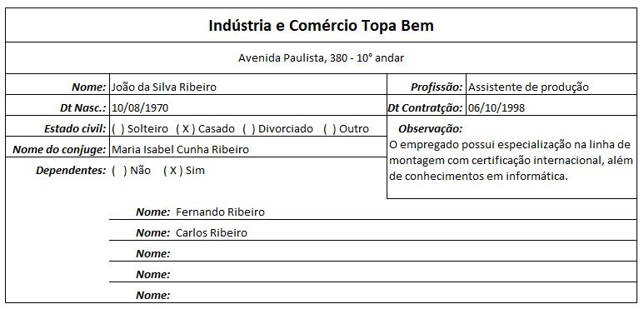
Exemplo de modelagem
Em uma empresa será necessário informatizar as fichas de cadastro conforme ao lado:

Slide 35
Exemplo de modelagem
Primeiro passo: Lista de entidades
Funcionários
Cônjuges
Dependentes

Slide 36
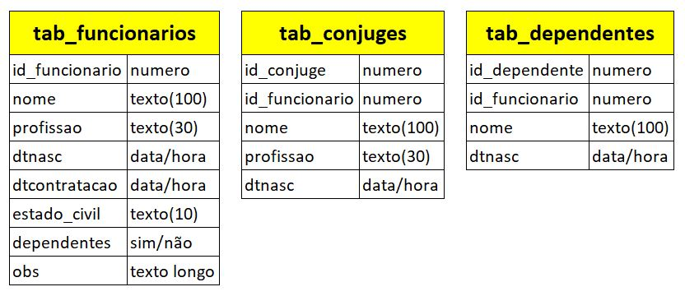
Exemplo de modelagem
Segundo passo: Lista de atributos

Slide 37
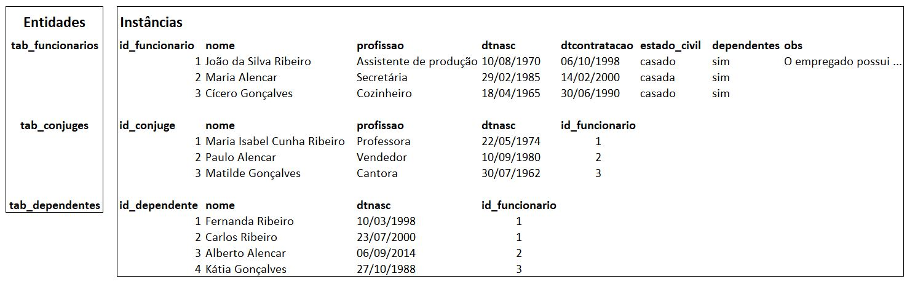
Exemplo de modelagem
Terceiro passo: Instâncias das entidades

Slide 38
Exemplo de modelagem
Quarto passo: Cardinalidade dos relacionamentos
1
1
Funcionário
Casado
Conjuge
1
N
Possui
Dependentes

Slide 39
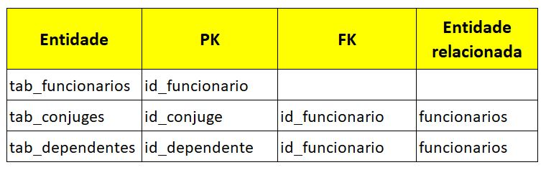
Exemplo de modelagem
Quinto passo: Chaves – PK e FK
Onde:
Para cada Funcionário somente poderá existir um único conjugue, pois a instância do id_conjuge é o mesmo valor de id_funcionario, ou seja, cardinalidade 1:1.
Para cada Funcionário pode existir um ou mais dependentes. Cardinalidade 1:N.

Slide 40
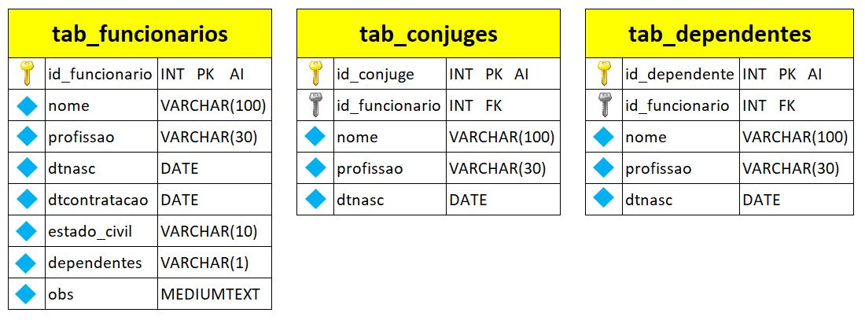
Exemplo de modelagem
Sexto passo: Modelo lógico finalizado

Slide 41
Vamos praticar...
Agora com esses conhecimentos vamos treinar na prática o que aprendemos, Exercício:
Criar um banco de dados conforme nosso modelo da empresa Topa Bem

